Slide 1
Оптимизация детско-родительских отношений через применение жетонной терапии
Корсакова елена викторовна
Педагог-психолог высшей квалификационной категории

Slide 2
Проблема детско-родительских отношений в психологии
характер детско-родительских отношений во многом определяет успешность социализации личности ребенка, что отмечается в работах Ю.Б. Гиппенрейтер, Р.В. Овчаровой, И.М. Марковской, A.C
Изучением проблемы оптимизации детско-родительских отношений через педагогическое просвещение родителей занимались Т. Н. Дронов, Г. Кравцов, А. Маркова, С. И. Мушенко

Slide 3
влияние родительского отношения на психическое развитие ребенка изучали А.Я. Варга, А.И. Захаров, П.Ф. Лесгафт, А.В. Петровский, С.Соловейчик, В.В.Столин
типы нарушения семейного воспитания и развитие детей изучали А.А. Бодалев, Ю. Б. Гиппенрейтер, К. Леонгард, Н. Ю. Сигягина, Р. Снайдер, А. С. Спиваковская, А. Фромм, М. Хоментаускас, Э.Г. Эйдемиллер
проблемой формирования эмоций и взаимоотношений детей с родителями занимались Г. М. Бреслав, Т. А. Данилина, Е. И. Изотова)

Slide 4
Проблемы отношений в семье
1. неспособность справляться с возрастными изменениями детей
2. преобладание рационального аспекта во взаимодействии с детьми
3. непонимание своеобразия детей и детского возраста
4. неблагоприятные личностные изменения самих родителей
5. применение родителями негативных педагогических воздействий.

Slide 5
Поведенческое направление в психологии: в центре внимания человеческое поведение
бихевиоральный подход имеет примерно ту же эффективность, что и другие подходы
Бихевиоральный подход более подходит для случаев избавления от стандартных фобий (страхов), нежелательных привычек, формирования желательного поведения
Эдуард Торндайк, Джон Бродес Уотсон, Эдуард Чейс Толмен, Беррес Фредерик Скиннер, К. Л. Халл. К бихевиоризму были близки возникшие в СССР в 1920—1930-е годы объективная психология П. П. Блонского и рефлексология В. М. Бехтерева
особенности
Представители

Slide 6
Бихевиоральная (поведенческая)
психотерапия — это терапия посредством
научения и на основе подкрепления. Она
директивна, активна, ориентирована на
конкретную проблему клиента.

Slide 7
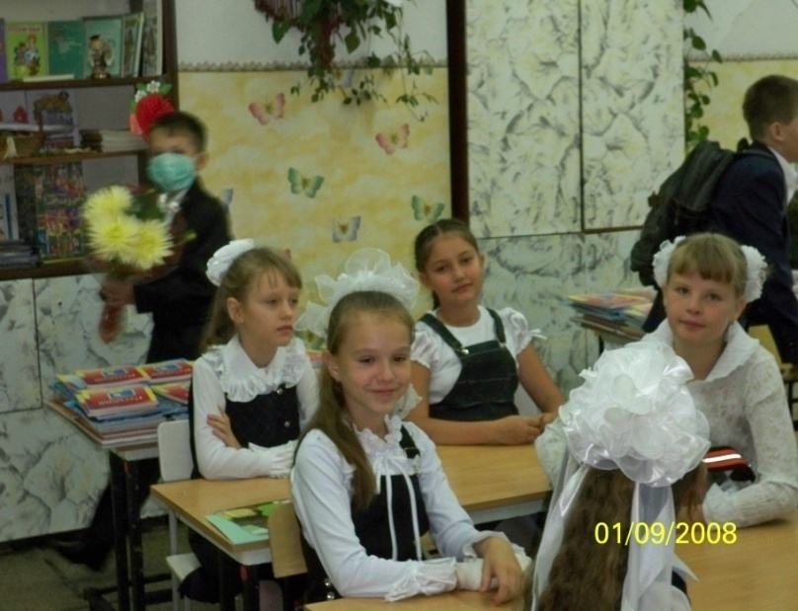
Психологи, работающие методами поведенческой терапии, ориентируются не на причины нарушенного поведения, а на само нарушенное поведение.
Техники и методы направлены либо на обучение новым формам поведения, либо на выправление непродуктивных форм поведения.

Slide 8
Чтобы сформировать желаемое поведение, надо создать и отработать до мелочей контроль и различные формы подкрепления.
Основной механизм формирования социального поведения — контроль и подкрепление действий и поступков со стороны среды.
Основной способ формирования поведения — подкрепление

Slide 9
Алгоритм формирования хорошей адаптации Скиннера
1. Основной механизм формирования социального поведения — контроль и подкрепление действий и поступков со стороны среды. 2. Основной способ формирования поведения — подкрепление. 3. Чтобы сформировать желаемое поведение, надо создать и отработать до мелочей контроль и различные формы подкрепления.

Slide 10
Жетонные системы. Жетоны – это вещественные условные подкрепляющие стимулы, которые могут быть обменены на такие резервные подкрепляющие стимулы, как право участия в каких-либо специфических видах деятельности, ценные призы, лакомства и т. п.
источником современных жетонных систем являются работы Б. Ф. Скиннера.
Их применение в отношении пациентов с тяжелыми формами расстройств в психиатрических больницах связывают с работами Эйлона и Эзрина, Эттоу и Краснера, наиболее строгие документальные свидетельства ценности этой процедуры представлены Р. Дж. Полом и Дж. Л. Ленцем.
С. В. Биджоу со своими студентами использовал жетонные системы в воспитательной работе с детьми,
В. К. Беккер применял с сотрудниками в учебном процессе

Slide 11
Противоречия в работе по оптимизации ДРО
родители хотели изменить ситуацию, но самостоятельно не хотели ничего делать;
понимали проблему, однако продолжали использовать неэффективные приемы воспитания;
не хотели понимать и слушать о проблемах, но их не устраивало поведение детей;
многие родители придерживались рекомендаций, но отмечали незначительные изменения и регрессивное поведение после успеха.

Slide 12
Характеристика исследовательской работы
цель: оптимизировать взаимодействие родителей с детьми через применение жетонных систем и выявить влияние жетонной терапии на детско-родительские отношения.
Объект исследования - отношения родителей и детей дошкольного и младшего школьного возраста в современной семье.
Предмет исследования - процесс совершенствования детско-родительских отношений в семье в результате введения жетонной системы

Slide 13
Гипотеза: введение в семью жетонной системы позволит изменить отношение родителей к собственным детям и улучшить микроклимат в семье
задачи исследования:
1. Изучить представления родителей о своих педагогических воздействиях.
2.Выработать жетонную систему, позволяющую работать с семьями детей дошкольного и младшего школьного возраста.
3. Выявить изменения, произошедшие в период работы по жетонной системе.

Slide 14
Методологические основы исследования :
положение о социальной детерминации личности, выдвинутое в трудах А.Г. Асмолова, Л.С. Выготского, А.Н. Леонтьева, С.Л. Рубинштейна, Ф.Е. Василюка; современные положения о сущности, структуре, функциях детско-родительских отношений (А.Я. Варга, Р.В. Овчарова, В. Сатир, А.С. Спиваковская, Э.Г. Эйдемилер); концепции, обосновывающие необходимость психологического сопровождения семьи с целью обеспечения полноценного развития личности ребенка (Б.М. Битянова, Н.С. Глуханюк, И.В. Дубровина, Р.В. Овчарова, Т. Яничева); принципы введения жетонных систем в работу с семьями / Б. Ф. Скиннера/.
Методы исследования: -теоретико-методологический анализ психолого-педагогической литературы по изучаемой проблеме;
- психодиагностические методы (Тест «Понимаете ли Вы своего ребенка», Анкета для выявления педагогических возможностей родителей, Тест «Способность родителя к эмпатии», «Анализ семейной тревоги») /Приложение2/
- наблюдение, беседа;
- психокоррекционные методы.

Slide 15
Характеристика выборки: Исследование проводилось в 2007-2011 г., в исследовании приняли участие 58 семей. Выборка носила случайный характер. Было обследовано 100 родителей, имеющих детей дошкольного и младшего школьного возраста.
Научная новизна:
обоснована возможность опосредованного воздействия на сферу детско-родительских отношений и личности родителей через применение жетонной терапии

Slide 16
Значимость исследования
уточняются принципы психологической оптимизации детско-родительских отношений в семьях детей дошкольного и младшего школьного возраста.
вносит вклад в развитие научно-методического обеспечения психолого-педагогического сопровождения семей с детьми дошкольного и младшего школьного возраста.
результаты могут быть использованы специалистами-психологами и воспитателями детских дошкольных учреждений, родителями с целью профилактики неблагоприятных вариантов поведения у детей дошкольного и младшего школьного возраста.

Slide 17
Переход на жетонную систему в консультировании
Основываясь на алгоритм Скиннера, я предположила, что в работе с семьей необходимо:
1 . Привести в порядок саму среду и ее факторы подкрепления (они, по мнению Скиннера, гораздо важнее уровня сознания человека, его целей, намерений и т.д.).
2. Организовать систему контроля за поведением членов семьи и подкрепления их поведения
3. Если четко и последовательно выполнять два первых пункта, то со временем система внешнего контроля и подкрепления перейдет «вовнутрь», станет системой самоконтроля воспитанников.

Slide 18
Затруднения в работе, вызвавшие изменения в жетонной системе
родителями не систематически проводилась работа по закреплению
родителям проще было уступить и сдаться
без расстановки позиций родитель – ребенок было невозможно ждать положительного результата
результативность снижалась в ситуациях «работы» одного ребенка и повышалась в ситуациях совместной игры
положительное подкрепление только в визуальной репрезентативной системе увеличивало время выработки желаемого поведения.
ни один вариант применения жетонов в чистом виде не срабатывал или срабатывал недолго
таблицы и блокноты не «работали» без введения правил семьи;

Slide 19
9 основ системы
Чем быстрее родители перестают смотреть на ребенка как на Проблему, тем быстрее дети перестают быть таковыми.
Никто из нас не идеален
Родители сами являются причиной проблемы ребенка
От родителей зависит будет ли повтор нежелаемого
Ребенок реагирует на любое проявление внимания, которое он получает в большом количестве
Длительные беседы о поведении ни к чему не приведут
позитивная реакция, закрепленная на всех репрезентативных системах
Четко установлены последствия нежелательного поведения
Создается мотивация для хорошего поведения

Slide 20
Технология проведения
1.Разрабатываются правила поведения в семье и обязательно первыми пунктами оговаривается главенство обоих родителей. Это важно в тех ситуациях, когда один из родителей ущемлен другим или в ситуации непослушания ребенком одного или обоих родителей. Далее прописываются те поведенческие характеристики, которые необходимо изменить.

Slide 21
Примерные правила в семьях
1.Мама и папа в семье главные.
2.просьбы о помощи слушаем спокойно
3. разговариваем без криков
4. каждый спит в своей кровати.
1.Мама в семье главная
2.отпускаем маму без слез
3. каждый спит в своей кроватке
1.мама в семье главная
2. поддерживаем порядок в комнатах
3. выполняем задания спокойно и сразу
4. помогаем друг другу
1.Взрослые – главные.
2. слушаем их без криков.
3. живем дружно. Без драк
4. разговариваем спокойно
1.Родители главнее
2. все ходят в туалет.
3. спать ложимся тихо и быстро

Slide 22
2. составляю таблицу на всю неделю. В левой колонке таблицы прописывается вариант желаемого поведения. Правая часть таблицы делится на дни недели. В полученные клетки наклеиваются или рисуются символы /жетоны/.
архив семьи Матвея Д.
Архив семьи Юли И.

Slide 23
Архив семьи Маши М. таблица для мамы

Slide 24
Таблица для Маши М.

Slide 25
Харак-терист Пове де ния | понед | вторн | среда | четв | пятн | субб | воскр
Ложится в Свою кроватку
Засы Пает сразу

Slide 26
Сама садит ся на Гор шок | Поне Дель ник | Втор ник | среда | Чет верг | пятница | Суббо та | Вос Кре сенье
9.00- 11.00
11.00- 13.00
13.00- 15.00

Slide 27
Использовать можно как нарисованные знаки, так и готовые наклейки. Для детей дошкольного возраста лучше наклейки, для более старшего возраста можно вместо наклеек вносить в ячейки часть приза, который получает ребенок, в случае, если ему удается соблюдать правила поведения.
3.Очень важно на семейном совете родителям ввести правила и ознакомить детей с новыми условиями жизни в семье, объяснив, что желание всех жить дружно и счастливо можно реализовать только таким образом.

Slide 28
4.Далее детям предлагается вариант приза, который они получают в зависимости от возраста и проблемы, либо каждый день, либо за неделю, либо за месяц. Хочется отметить, что если ребенок совсем маленький, то сбивка стереотипа расписывается в первой колонке по временным промежутка от часа до трех часов и более. Таким детям можно подкреплять желаемое поведение каждый раз приклеивая наклейку.
5.Наряду с отметкой успеха в таблице, родители закрепляют его эмоционально и телесно. Интенсивность реакции должна быть выше, чем ранее за недостойное поведение.

Slide 29
Наклейки или части приза не отбираются в ситуации срыва ребенка, желательно проигнорировать этот срыв (если это не угрожает ребенку или окружающим).
Если ребенок сорвался – не добавляем в таблицу ничего лишнего: тучки, зачеркивания, крестики, грустные рожицы.
Не идем на поводу у ребенка в ситуации шантажа (выпрашивание, канюченье, угрозы вообще не соблюдать правил, плача). Не реагируем на обидные слова. Он проверяет таким образом, есть ли возможность нарушить правила и оставить все по старому.

Slide 30
Условия успешности жетонной терапии:
- систематичность
- строгое соблюдение инструкции психолога родителями
- мотив для ребенка должен быть очень значим
- участие родителей в исправлении своих отрицательных реакций
- позитивное отношение к детям
- наглядность таблицы (в доступном месте. На виду.
- работа с таблицей в течении минимум 2 месяцев

Slide 31
ОБЛАСТЬ ПРИМЕНЕНИЯ:
1 ПРОБЛЕМЫ ВО ВЗАИМОДЕЙСТВИИ
2. проблемы отхода ко сну
3.проблемы во время еды
4. домашние задания (уроки)
5. порядок в комнате и доме
6. уборка игрушек
7. помощь по дому
8. проблемы с туалетом и другие.

Slide 32
Результативность:
Данный тип коррекции поведения применен в 58 ситуациях обращения к психологу.
8 семей через 3 недели отказались в связи с нежеланием изменять собственное поведение и соблюдать правила:
У детей из 3 семей наблюдались изменения в поведении, однако через некоторый промежуток времени вернулись срывы.
В пяти семьях улучшения в поведении детей улучшили отношение родителей

Slide 33
Качественные характеристики изменений
Дети спокойнее стали относиться к требованиям родителей и их просьбам, перестали огрызаться, стали спокойнее укладываться спать, перестали спать в кровати родителей, убирали свои игрушки, охотнее оказывали помощь по дому, поддерживали порядок в комнате и на рабочем столе, быстрее справлялись с заданиями, проявляли активность и смелость, начали ходить в туалет и т.д

Slide 34
изменения в поведении родителей:
больше стали обращать внимание на хорошее поведение, прогнозировали желаемое поведение и авансировали похвалу, сместился акцент восприятия своего ребенка в общении с проблемного на приятное, стали анализировать собственные воспитательные стратегии
В 41 семье отказались от шлепков и других физических воздействий.

Slide 35
РЕЗУЛЬТАТЫ ИССЛЕДОВАНИЯ УРОВНЯ ОТНОШЕНИЙ И ПОНИМАНИЯ РАЗЛИЧНЫХ СОСТОЯНИЙ РЕБЕНКА

Slide 36
РЕЗУЛЬТАТЫ РЕФЛЕКСИИ РОДИТЕЛЯМИ СОБСТВЕННОЙ СТРАТЕГИИ В ВОСПИТАНИИ

Slide 37
ИССЛЕДОВАНИЕ СПОСОБНОСТИ РОДИТЕЛЕЙ К ЭМПАТИИ

Slide 38
ИЗМЕНЕНИЯ ПСИХОЛОГИЧЕСКОГО КЛИМАТА В СЕМЬЯХ

